Slide 1
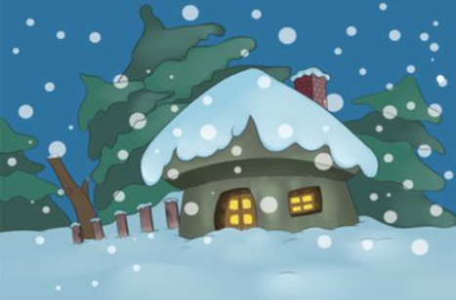
21、雪孩子
人教版 ·二年级上册

Slide 2
教学目标
1.认识15个生字，会写8个生字。（重点）
2.正确、流利、有感情地朗读课文，了解课文内容。（重点）
3.知道雪会变成云，体会雪孩子的优秀品质。 （难点）

Slide 3
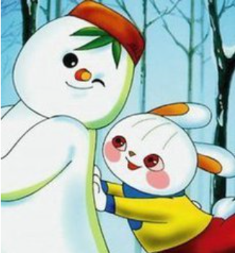
第一课时

Slide 4
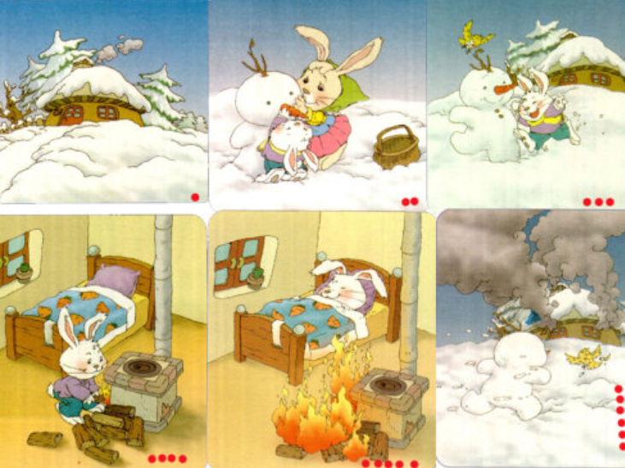
新课导入
雪孩子和小白兔是怎么玩的呢？后来，还发生了什么事呢？

Slide 5
学习生字
chàng
唱
笔顺：

Slide 6
学习生字
gǎn
赶
笔顺：

Slide 7
学习生字
wàng
旺
笔顺：

Slide 8
学习生字
páng
旁
笔顺：

Slide 9
学习生字
hún
浑
笔顺：

Slide 10
学习生字
shuí
谁
笔顺：

Slide 11
学习生字
qīng
轻
笔顺：

Slide 12
学习生字
q ì
汽
笔顺：

Slide 13
板书设计
雪孩子
雪孩子 小白兔

Slide 14
课时作业
一、我会写词语。
chàng gē gǎn ku ài páng biān
（唱 歌） （赶 快） （旁 边）
hún shēn hěn qīng shuǐ qì
（浑 身） （很 轻） （水 汽）

Slide 15
课时作业
二、我会选（选字填空）。
冒 奔 冲 添
1、小白兔（添）了柴火。
2、雪孩子看见从小白兔家的窗户里（冒）出黑烟。
3、他一边喊一边向小白兔家（奔）去。
4、雪孩子（冲）进屋里。

Slide 16
第二课时

Slide 17
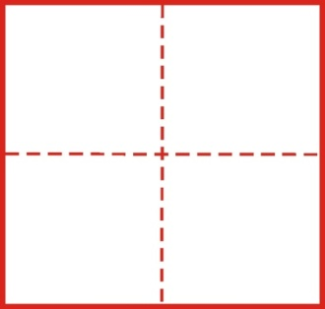
复习生字
chàng gǎn wàng páng
唱
赶
旺
旁
hún shuí qīng qì
浑
谁
轻
汽

Slide 18
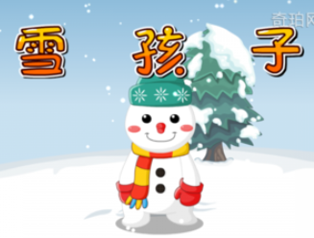
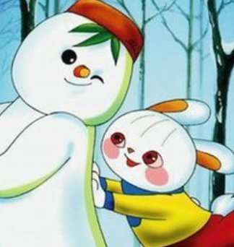
导入新课
兔妈妈堆了一个漂亮的雪孩子。

Slide 19
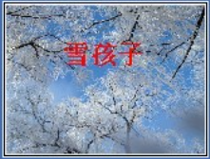
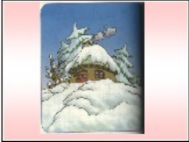
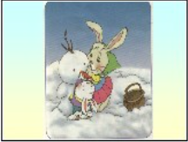
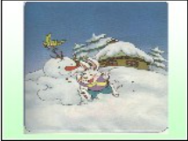
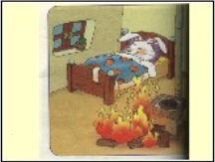
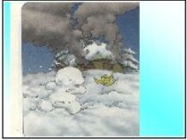
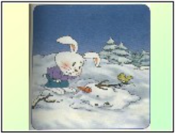
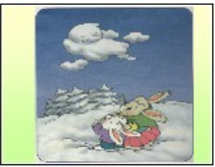
解读课文

Slide 20
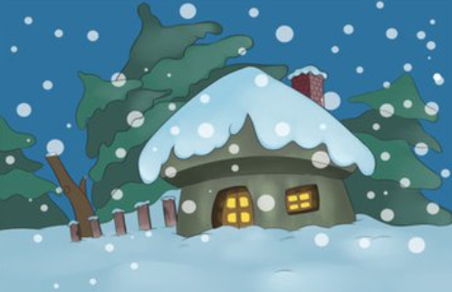
初读课文
第一幅图除了课文的描写外，你还能用其他的语气来描述吗？
下了好几天的大雪，天地间一片白茫茫。

Slide 21
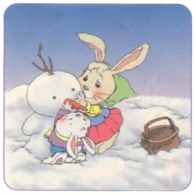
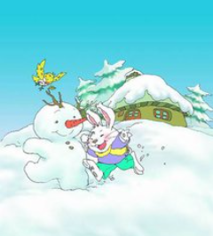
初读课文
观察第三幅图，理解小白兔和雪人玩。
观察第二幅图，回答兔妈妈堆雪人的原因。

Slide 22
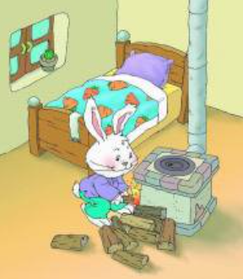
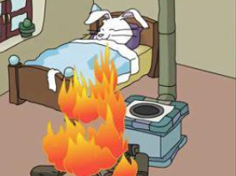
初读课文
第四幅图小白兔做了哪几件事情？
这些事后跟后面着火有关吗？
第五幅图

Slide 23
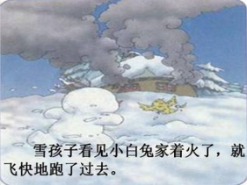
初读课文
第六幅图，想象雪孩子看见小白兔家着火了，心里是怎么想的，雪孩子是怎样跑的。

Slide 24
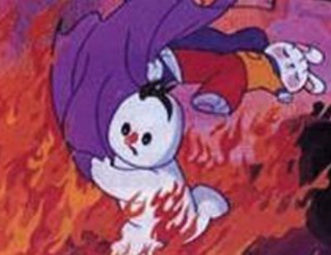
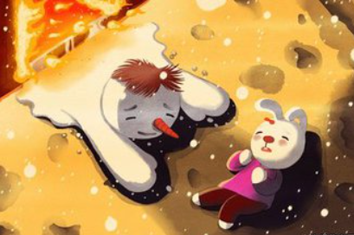
初读课文
第七幅图
想象：雪孩子是怎么救小白兔的？他会怎么说？他会怎么做？
雪孩子化了，他变成什么了？用“什么遇热化成什么”的句式说话。
讨论：雪孩子还会回来吗？

Slide 25
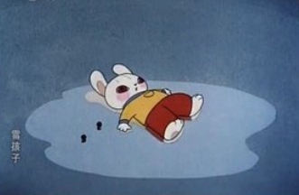
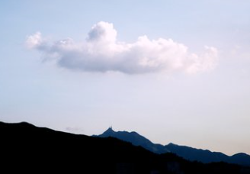
初读课文
第八幅图：变成一朵美丽的白云

Slide 26
板书设计

Slide 27
课时作业
一、照样子，将句子写具体。
雪孩子变成了一朵白云。
雪孩子变成了一朵白云，一朵美丽的白云。
雪孩子飞上了天空。
雪孩子飞上了天空，飞上了美丽的天空。

Slide 28
课时作业
二、想一想，写一写。
小白兔望着天上的白云，会说：“好伙伴，对不起，害得你不能回来了。”
我想对雪孩子说：“你真了不起！”

Slide 29
今天的你们很棒哦！明天继续加油！！

